Slide 1
Tiểu sử 18 vị A La Hán
http://www.buddhanet.net/e-learning/history/lohans.htm

Slide 2
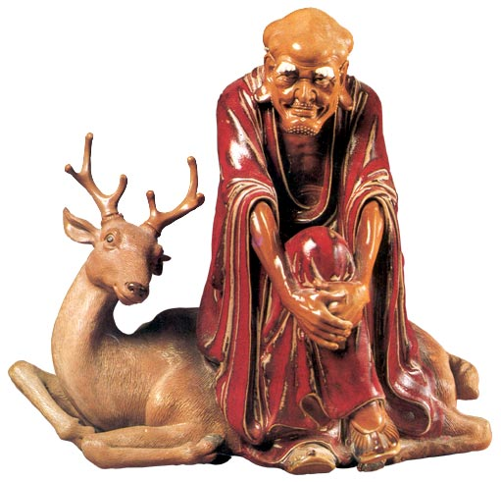
Deer-Sitting Lohan: Pindola the Bharadvaja
Sitting dignified on a deer, As if in deep thought. With perfect composure, Contented with being above worldly pursuits. | La Hán Tọa Lộc (Pindolabhārad) Vắt chân ngồi tựa lưng Nai Bỏ quên quá khứ vị lai mất rồi

Slide 3
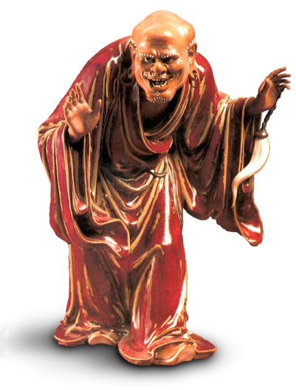
Happy Lohan: Kanaka the Vatsa
Decimating the demons, The universe now cleared. Hands raised for jubilations, Be wild with joy. | La Hán Khánh Hỷ (Kanakavatsa) Thảnh thơi trong chốn bụi hồng Nụ cười hỷ lạc cõi lòng thênh thang

Slide 4
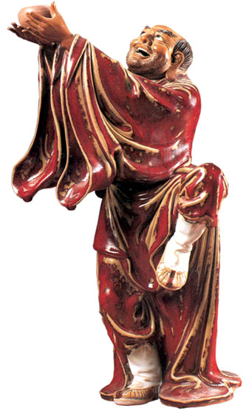
Raised Bowl Lohan: Kanaka the Bharadvaja
In majestic grandeur, Joy descends from heaven. Raised the bowl to receive happiness, Glowing with jubilance and exultation. | La Hán Cử Bát (Kanakabharadvāja) Tay dâng chiếc Bát ...lên trời Để luôn phụng sự cõi đời lầm than

Slide 5
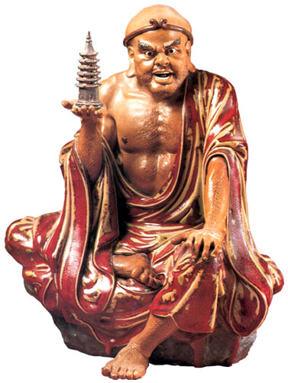
Raised Pagoda Lohan: Nandimitra
A seven-story pagoda, Miraculous power of the Buddha. Forceful without being angry, With preeminent Buddhist might. | La-hán Thác Tháp Một tháp báu bảy tầng Hiện Phật lực toàn chân Dứt tà trong bi trí Dũng oai lực siêu quần

Slide 6
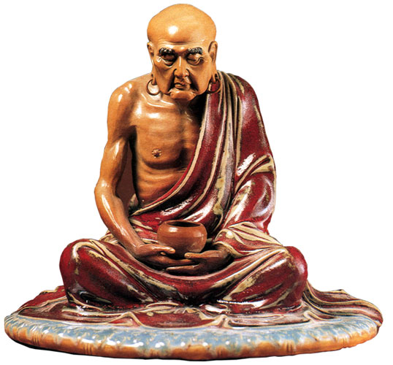
Meditating Lohan - Nakula
Quietly cultivating the mind, A countenance calm and composed. Serene and dignified, To enter the Western Paradise. | La Hán Tĩnh tọa (Nakula) Lặng quán nội tâm thiền Định tĩnh xả vạn duyên Trang nghiêm câu giải thoát Tây Phương cảnh hiện tiền

Slide 7
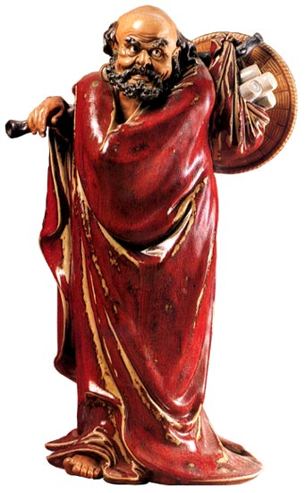
Oversea Lohan: Bodhidruma
Bearing the sutras, Sail east to spread the world. Climbing mountains and fording streams, For the deliverance of the humanity. | La Hán Quá giang (Bhadra) Quảy gánh kinh vô tự Du Đông hoằng pháp mầu Vượt núi và băng bể Chuyển hóa khắp quần mê

Slide 8
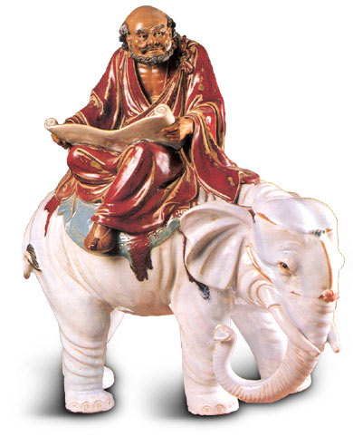
Elephant-Riding Lohan: Kalika
Riding an elephant with a dignified air, Chanting aloud the sutras. With a heart for the humanity, Eyes scanning the four corners of the universe. | La Hán Kỵ Tượng (Kalica) Ngồi trên lưng tượng nghiêm trang Đánh rền trống pháp ngân vang đất trời Tình yêu nhân loại chẳng rời Mắt từ che chở muôn nơi an lành

Slide 9
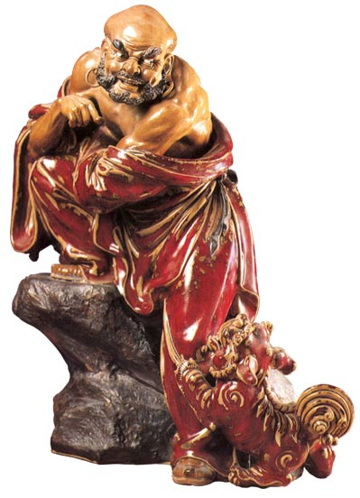
Laughing Lion Lohan: Vajraputra
Playful and free of inhibitions, The lion cub leaps with joy. Easily alternating tension with relaxation, Rejoicing with all living things. | La Hán Tiêu sư (Vajraputra) Vui đùa tự tại chẳng phiền vương Bên chân Tiểu sư quấn dễ thương Ung dung xoay chuyển thanh và động Ôm trọn nhân gian một tình thương

Slide 10
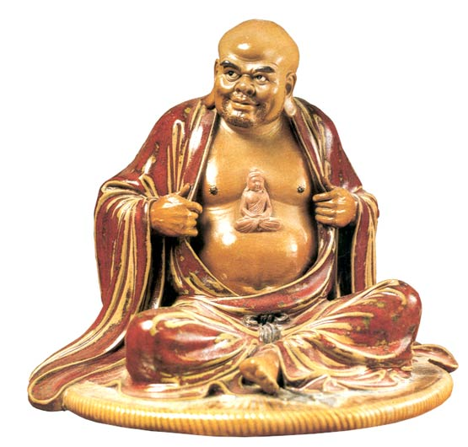
Open Heart Lohan: Gobaka
Open the heart and there is Buddha, Each displaying his prowess. The two should not compete, For Buddha's power is boundless. | La Hán Khai Tâm (Jivaka) Phật và Tâm Tánh và tướng Tịch và chiếu Khắp muôn phương

Slide 11
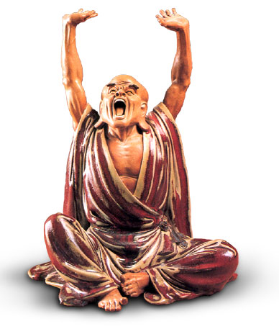
Raised Hand Lohan - Pantha the Elder
Easy and comfortable, Yawning and stretching. In a state of omniscience, Contented with his own lot. | La Hán Thám Thủ (Panthaka) Tọa thiền chỉ thấy ..Tâm thôi Xả thiền thấy cả đất trời... nhẹ tênh

Slide 12
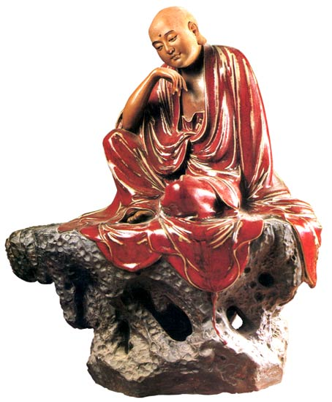
Thinking Lohan: Rahula
Pondering and meditating, Understanding it all. Above this world and free from conventions, Compassion conveyed up to the Ninth Heaven | La Hán Trầm Tư (Rāhula) Thiền quán đăm chiêu Thấu hiểu mọi điều Siêu xuất tam giới Chuyển bi từ diệu

Slide 13
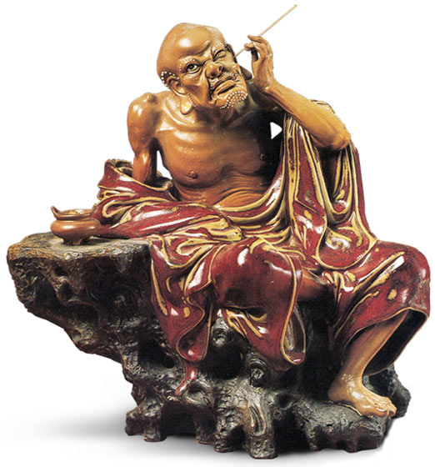
Scratched Ear Lohan: Nagasena
Leisurely and contented, Happy and knowledgeable. Full of wit and humour, Exuberant with interest. | La Hán Khoái Nhĩ (Nāgasena) Tai nghe muôn vạn khổ sầu Được, mất ...mặc kệ, lo âu mà gì

Slide 14
Calico Bag Lohan: Angida
Buddha of infinite life, Valuable bag containing secrets of heaven and earth. Happy and contented, Cheerful and joyful is he. | La Hán Bố Đại (Angada) Vai mang một túi ...tình thương Niềm vui trổ nụ trên đường độ sanh

Slide 15
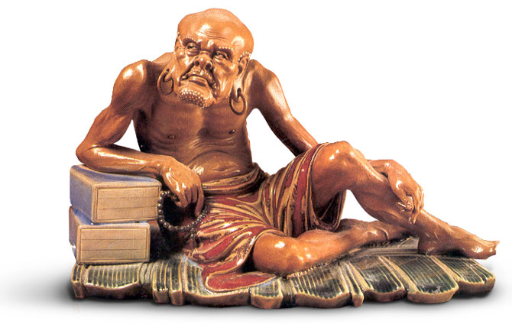
Plantain Lohan: Vanavasa
Carefree and leisurely, Disdainfully regards the Great Void. With celestial airs and religious spirit, Transcending this mortal world. | La Hán Ba Tiêu (Vanavāsin) Rong chơi chẳng chút muộn phiền Tánh Không ngạo ngễ, tự nhiên xuất trần Pháp tâm cùng với dáng thần Siêu thăng cảnh giới cõi trần khổ đau

Slide 16
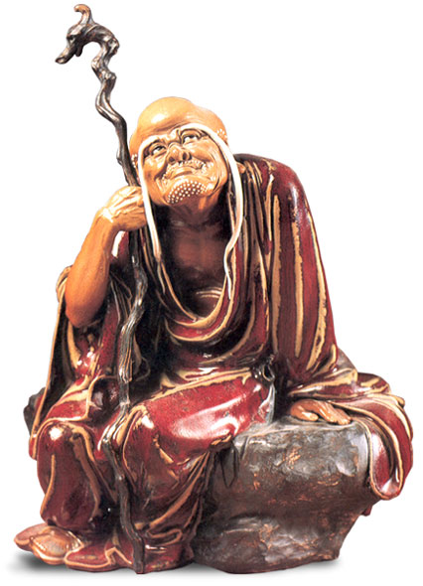
Long-eyebrow Lohan: Asita
Compassionate elder, A monk who has attained enlightenment. Perceptive of the infinite universe, With tacit understanding. | La Hán Trường Mi (Ajita) Ngắm đời ...ngắn ngủi trôi đi Ấy là La Hán trường mi rất hiền

Slide 17
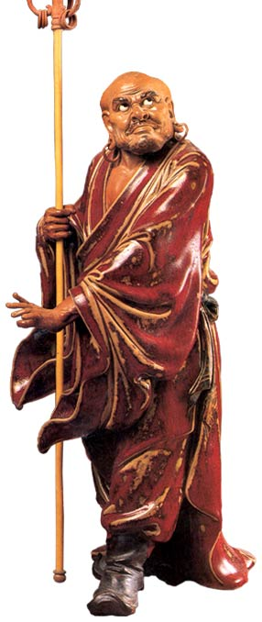
Doorman Lohan: Pantha the Younger
Powerful, husky and tough, Watching with careful alertness. With the Buddhist staff in hand. Valiantly annihilates the evil. | La Hán Kháng Môn (Cullapatka) Muốn vào được cửa Vô Môn Dễ thôi, ... tẩy tịnh tâm hồn rồi qua

Slide 18
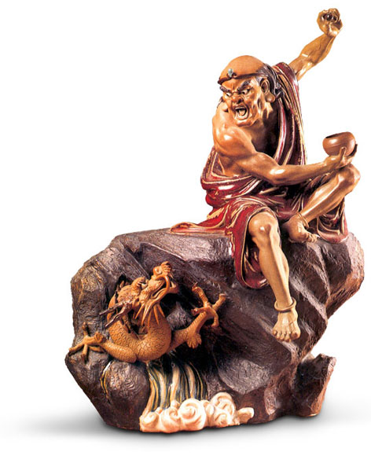
Taming Dragon Lohan - Nantimitolo
In the hands are the spiritual pearl and the holy bowl, Endowed with power that knows no bounds. Full of valor, vigor and awe-inspiring dignity, To succeed in vanquishing the ferocious dragon. | La Hán Hàng Long (Nandimitra) Rồng kia vùng vẫy mây trời Về đây phủ phục Ta ngồi ..oai phong

Slide 19
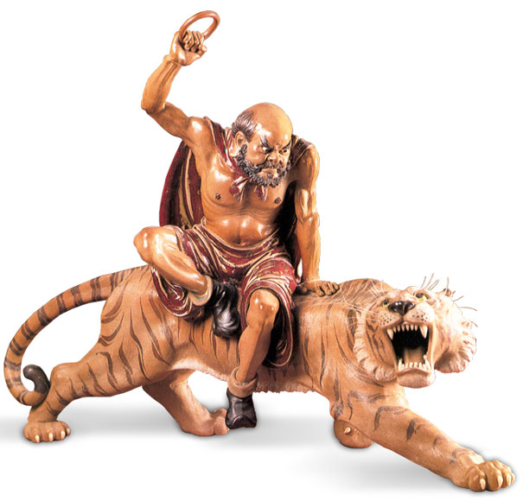
Taming Tiger Lohan: Pindola
Precious ring with magical powers, Infinitely resourceful. Vigorous and powerful, Subduing a ferocious tiger. | La Hán Phục Hổ (Dharmatrāta) Hổ kia chúa tể sơn lâm Mau mau đổi tánh chuyển tâm theo Ngài

